Slide 1
Тема:
«От слова к предложению»

Slide 2


Slide 3
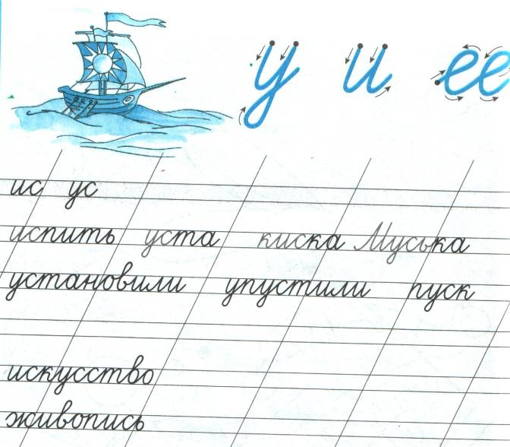

Slide 4


Slide 5


Найдите слова состоящие из 2 слогов.
рыба
ягуар
медведь
ёжик
котёнок
мак
лошади

Slide 6

Распредели слова в 2 столбика.
Анна, урок, утро, Ульяна,
астра, Арина.
1
Анна,
Ульяна,
Арина.
2
Урок,
утро,
астра.

Slide 7


Slide 8

Поиграем. «Составь слово»
ЛО Е ПРЕД НИ ЖЕ
ПРЕДЛОЖЕНИЕ

Slide 9
Это предложения? Почему?
Кот, у, Тишка, жил, Миши.
Душистая, лугу, на, трава.
Веры, карандаши, у, новые.
Составь предложения из данных слов и запиши в тетради.
Составь схемы к данным предложениям.

Slide 10
Проверь себя.
У Миши жил кот Тишка.
На лугу душистая трава.
У Веры новые карандаши.

Slide 11

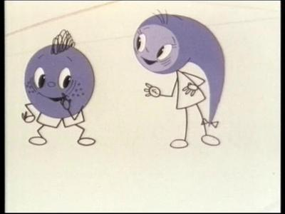

Отгадайте, о каких знаках идёт речь в загадках.
Вечно думая над смыслом,
Изогнулся коромыслом.
Загораживает путь,
Предлагает отдохнуть.
Бурным чувствам нет конца:
Пылкий нрав у молодца.

Slide 12

Поработаем с учебником.
Открой страницу 112, упражнение 219 выполни устно. Прочитай «Узелки на память» на стр.113. ЗАПОМНИ!!!
Упр.225 на стр.115 выполни в тетради.

Slide 13
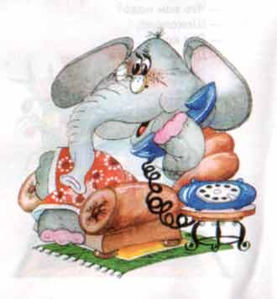
Поиграем. «Знаки препинания»
Поставьте знаки препинания в конце
предложений.
У меня зазвонил телефон
Кто говорит
Слон
Откуда
От верблюда
Что вам надо
Шоколада
К. Чуковский

Slide 14

-Как в устной речи отделяется одно предложение
от другого?
-А в письменной?
-Какие знаки можно поставить в конце предложения?

Slide 15

молодцы

